Slide 1
간편 출석부
2학년 A팀
21104한승준

Slide 2
목차
간편 출석부를 만들게 된 이유
간편 출석부 소스코드
프로그램 실행 과정
이 프로그램의 가장 큰 장점

Slide 3
간편 출석부를 만들게 된 이유
학교에 실용성이 있을 거 같은 프로그램을 생각해보다가 출석부가 상당히 유용하다고 생각하게 되어 만들게 되었습니다.
매일 학교에서 사용하는 출석부를 더 간단하고, 사용하기 편리한 방법으로 만들어 보았습니다.
공모전을 통하여 프로젝트 개념과 소스 구조를 더 깊이 알아갈 수 있는 계기가 될 거 같아 공모전을 참여하게 되었습니다.

Slide 4

사용된 언어: 오토핫키
오토핫키의 장점
언어가 굉장히 쉽다.
왠만한 윈도우 조작은 다 지원한다.
설치가 굉장히 쉽다.

Slide 5
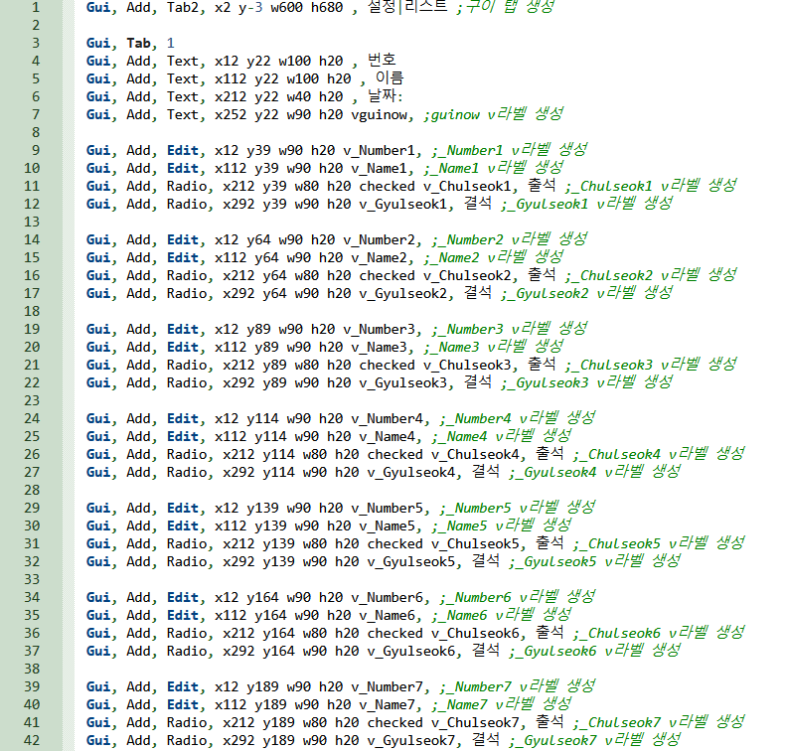
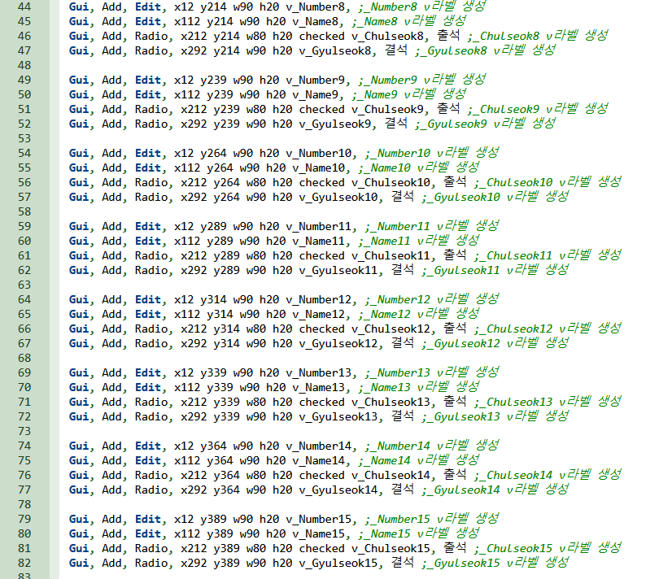
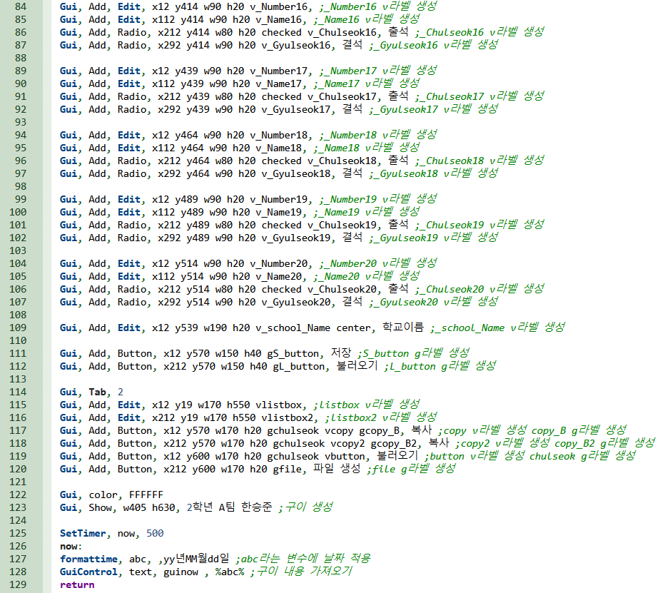
간편 출석부 소스코드(GUI)

Slide 6
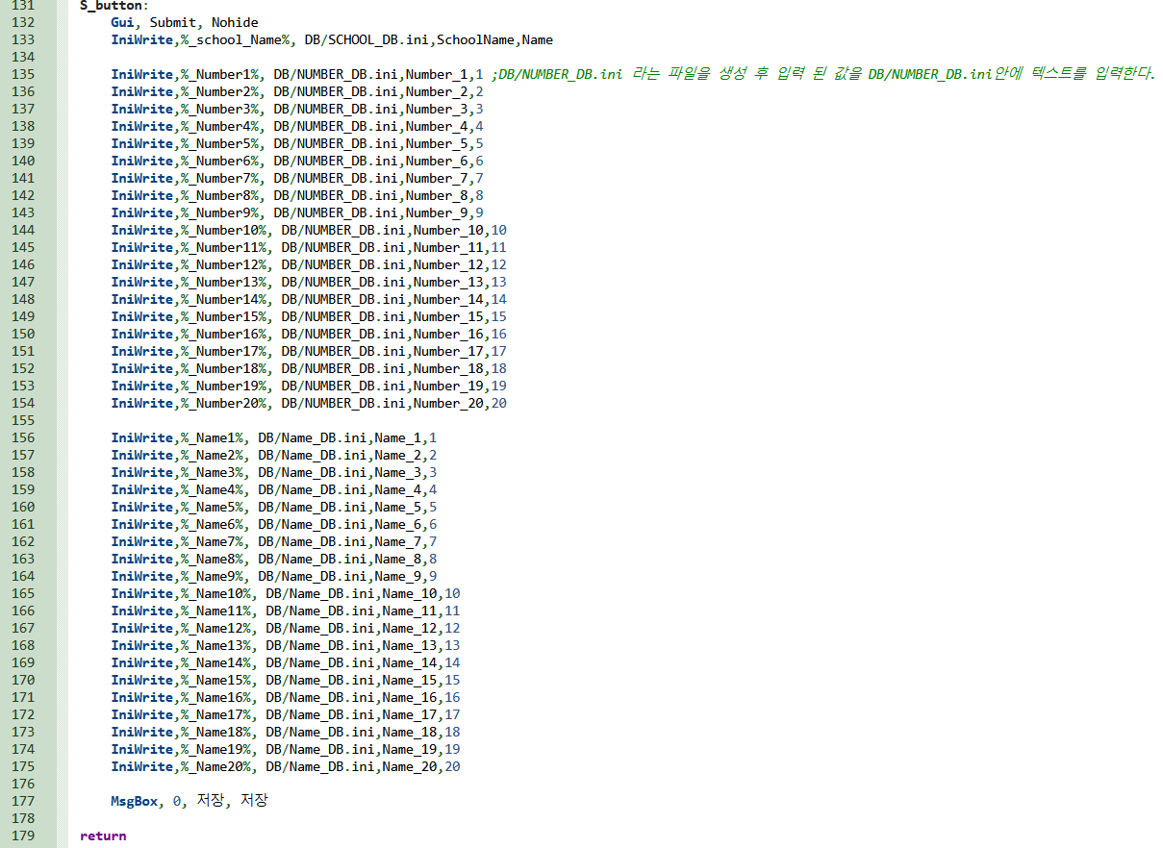
간편 출석부 소스코드(저장)

Slide 7
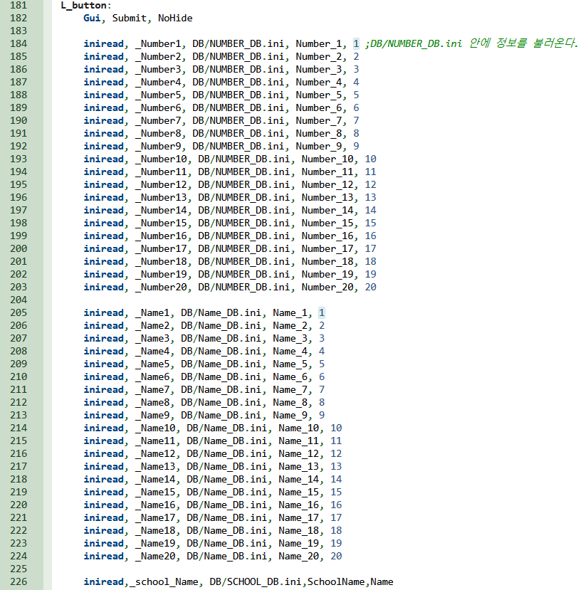
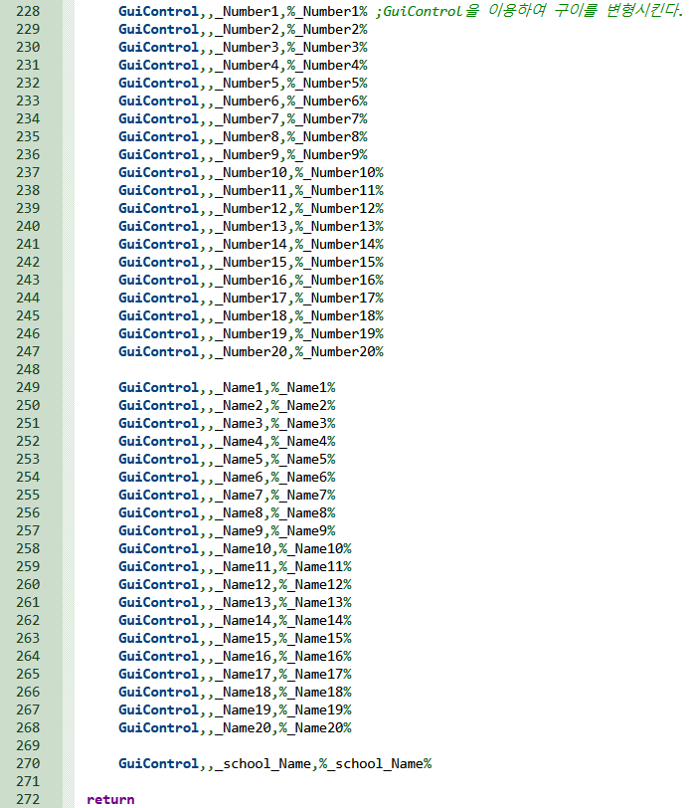
간편 출석부 소스코드(불러오기)

Slide 8
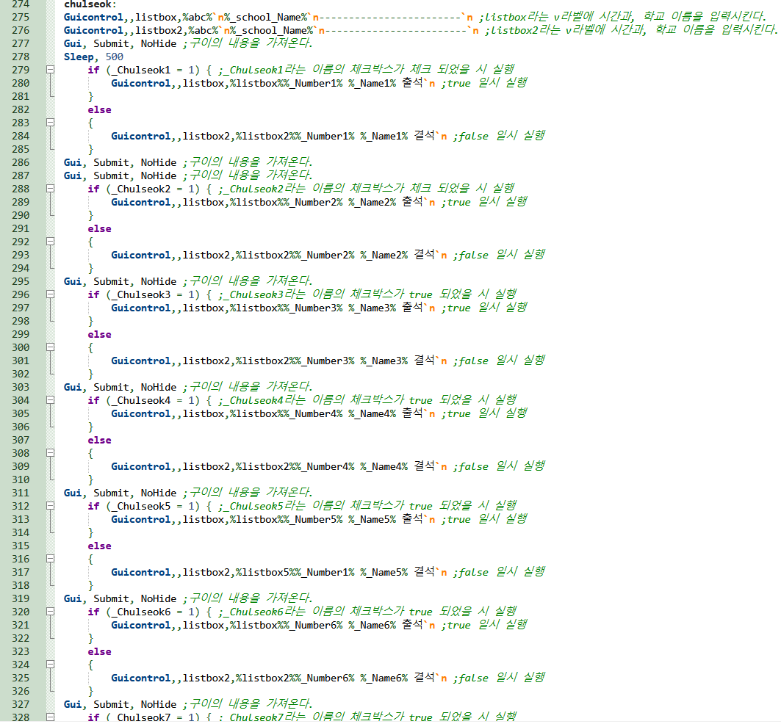
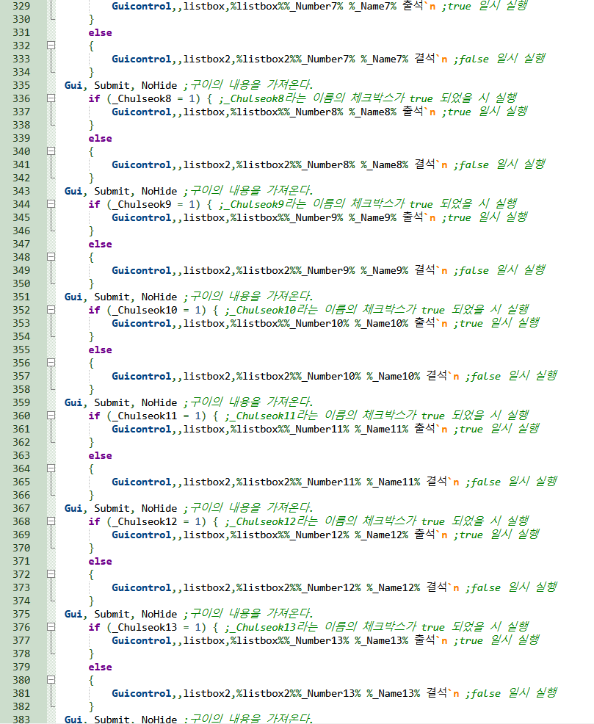
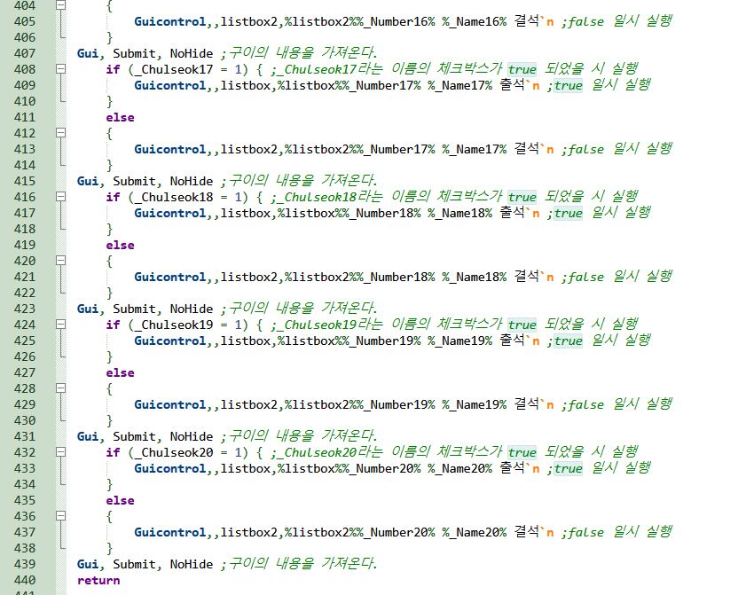
간편 출석부 소스코드(함수)

Slide 9
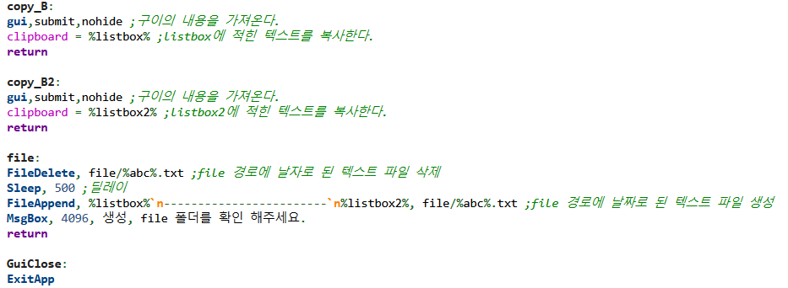
간편 출석부 소스코드(복사, 텍스트 파일 생성)

Slide 10
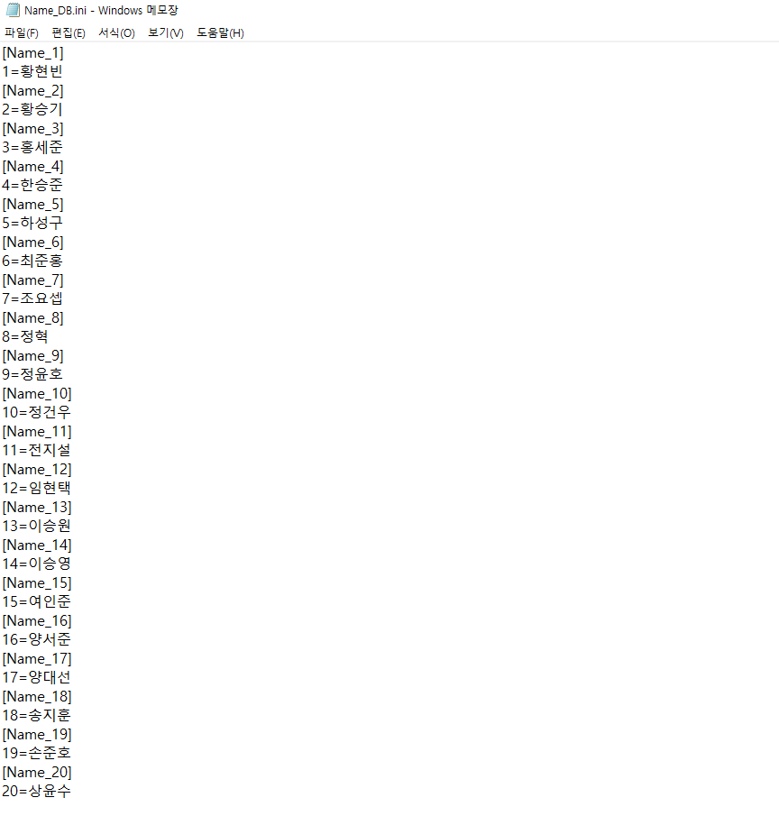
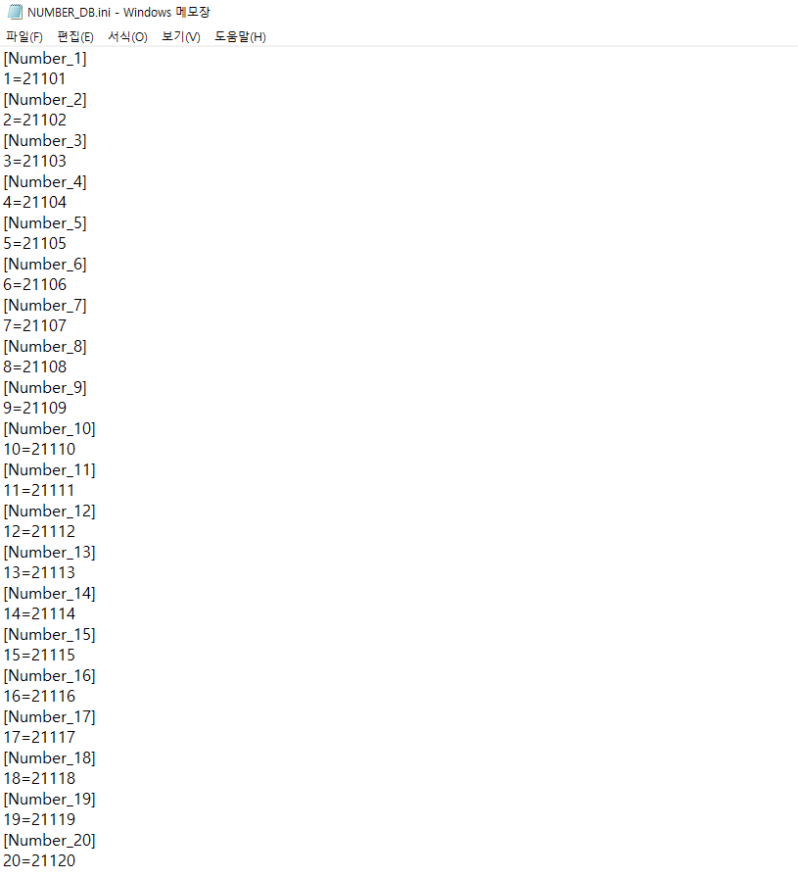
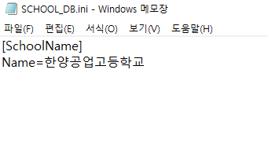
DB/NAME_DB.ini
DB/NUMBER_DB.ini
DB/SCHOOL_DB.ini

Slide 11
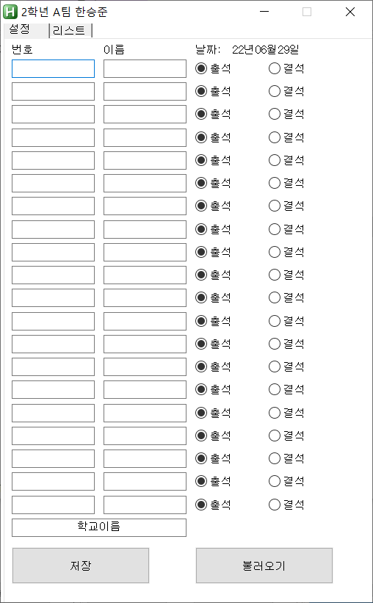
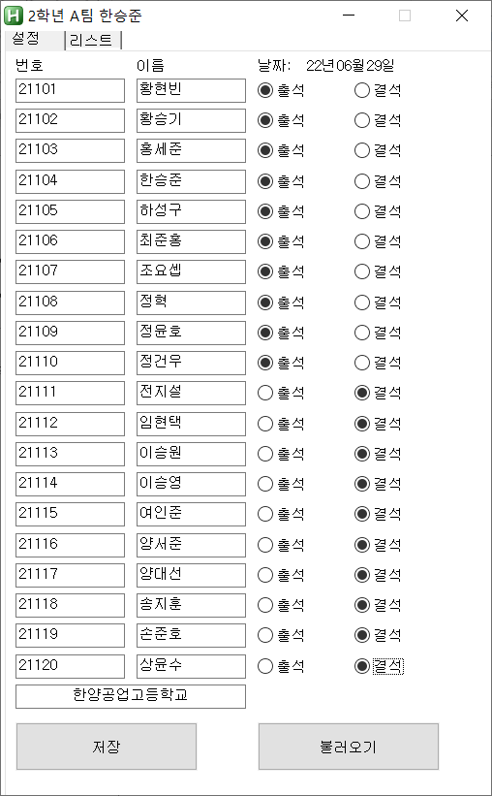
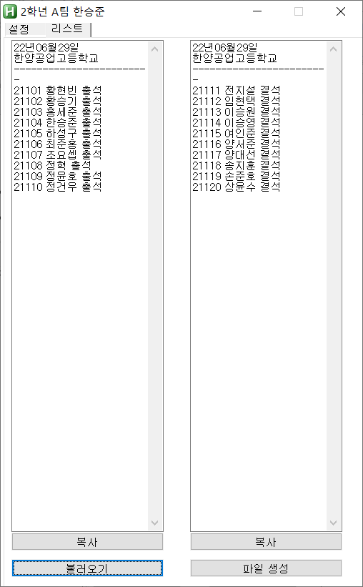
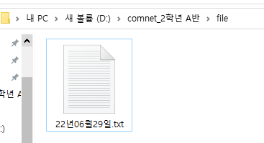
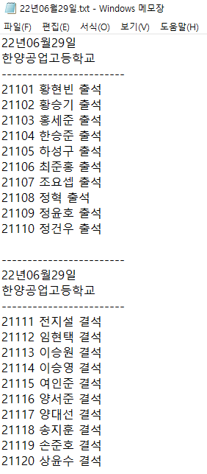
간편 출석부 실행 과정

Slide 12
이 프로그램의 가장 큰 장점
현재의 출석부는 종이로 되어 있어 학생들이 조작 할 가능성도 있으며, 쉽게 훼손이 될 수 있다는 점을 막아줍니다.
컴퓨터로 쉽게 기록, 삭제가 가능하여 전반적인 정리가 수월합니다.
반 영구적으로 저장이 가능합니다.
출석 일수 통계가 용이합니다.

Slide 13
발표를 마칩니다.
감사합니다.

